Slide 1
Recovery (Zotavení) v péči o duševní zdraví

Slide 2
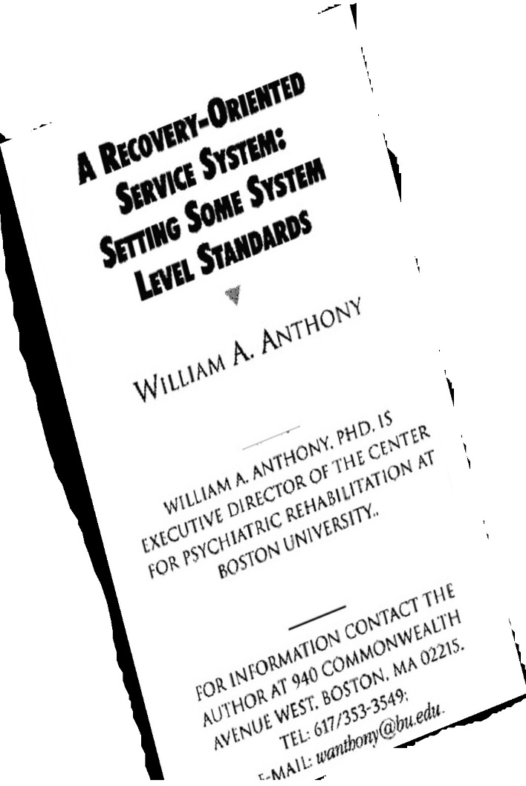
pojem Recovery
novinka stará cca 20 let
PhD. William A. Anthony, Boston University 1993
do 90. let 20. století bylo cílem péče o duševně nemocné udržení přijatelného stavu
víra v zotavení nebyla a dodnes není příliš rozšířená

Slide 3
William A. Anthony (1993)
“ Hluboce osobní, jedinečný proces změny přístupů, hodnot, pocitů, cílů, dovedností a/nebo rolí. Jeto způsob prožívání uspokojujícího, nadějeplného a přínosného života i s omezeními způsobenými nemocí.”

Slide 4
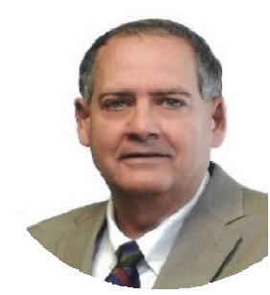
zotavení nebo úzdrava
cílem léčby zotavení nebo úzdrava
zotavení KLINICKÉ jako měřitelný stav
zotavení OSOBNÍ jako cesta či životní postoj,
přesvědčení a víra
zotavení není zvládání nemoci. Je to objevování životní pohody
zotavení není opravování rozbitého. Je to nalézání celistvosti, významu a účelu. Láska k životu
Duane Sherry

Slide 5
Duane Sherry
Recovery is not managing illness
It's discovering wellness
Recovery is not fixing what's broken
It's finding wholeness, meaning, and purpose
A love for life
Recovery is a journey
A reconnection to self, others, nature, and Spirit
A willingness to forgive,
an openness toward reconciliation
A search for peace ...

Slide 6
život recovery
plnohodnotný život i se symptomy
přijetí nemoci jako součásti života
aktivita a normální způsob fungování i s nemocí, s přizpůsobením se jí v určitých momentech
využití nemoci jako důležitého milníku, informace
důvěra v to, že zotavení je možné
https://www.madinamerica.com/2012/05/11866/ A Vision for Transformation: Mental Health Freedom and Recovery Act
http://discoverandrecover.wordpress.com/mental-health-freedom-and-recovery-act/

Slide 7
kdo je zodpovědný za zotavení
za opravdové zotavení (klinické i osobní) je ZODPOVĚDNÝ KLIENT bez jeho vůle a aktivity není možné
rehabilitační a další služby jsou důležitým PARTNEREM UŽIVATELE zotavení však přesto pouze napomáhají
PARTNERSKÝ PŘÍSTUP je relativně novou, ale nezbytnou součástí dnešní medicíny i sociální práce

Slide 8
kdo je zodpovědný za zotavení
ve všech fázích nemoci profesionálové pomáhají, dodávají klientovi oporu a důvěru, optimismus, důležité informace
v POČÁTEČNÍCH FÁZÍCH nemoci a při krizi je jejich úloha výraznější a nutnost podpory větší
v POZDĚJŠÍCH FÁZÍCH života s nemocí a době kompenzace je výraznější důležitost předávání kompetence klientovi/uživateli péče, posilování jeho zodpovědnosti a sebedůvěry

Slide 9
nemocný ≠ nesvéprávný

Slide 10
co je klíčové pro možnost zotavení
víra v jeho možnost na straně uživatele i na straně poskytovatelů péče
pochopení nemoci jako informace
o tom, co k ní přispělo
o tom, co v životě potřebuji a také, co nepotřebuji
o tom, co je pro mě důležité
nalezení smyslu a náplně dalšího života – života s nemocí
Patricia Deegan: https://www.youtube.com/watch?v=jhK-7DkWaKE

Slide 11
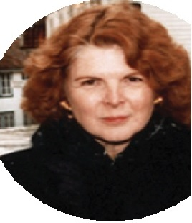
studie prokazující reálnost zotavení
za zotavení byla považována přítomnost
5 znaků ze šesti
bez symptomů
bez medikace
samostatné bydlení v komunitě
pracující
sociální vztahy na uspokojivé úrovni
bez sociálně narušujícího chování
Courtney M. Harding
Pěč, O. a Probstová, V. (eds). Psychózy, TRITON Praha 2009

Slide 12
studie z Vermontu 1987
nejdelší studie deinstitucionalizace v USA
průměrné sledování 32 let (někdy až 62 let)
269 pacientů se závažným duševním onemocněním z chronického oddělení
průměrně 16 let nemoci a 10 let důchodu
k deinstitucionalizaci došlo v padesátých letech a byl vytvořen komplexní systém podpory v komunitě (tým se rekrutoval ze stejné nemocnice, kde byli hospitalizováni)
Courtney M. Harding

Slide 13
studie z Vermontu 1987
Zabývá se pouze pacienty se schizofrenií
62 až 68% dosáhlo významného zlepšení nebo recovery
68% nemělo symptomy schizofrenie a 45% nemělo žádné symptomy
ženy měly lepší výsledky – více produktivity, méně psychotických symptomů a vyšší úroveň fungování v sociálních vztazích
Courtney M. Harding

Slide 14
zotavení jako součást strategií péče o duševně nemocné
1999 USA, zpráva SURGEON GENERAL
„Všechny služby pro osoby s duševním onemocněním by měly být uživatelsky orientované a zaměřené na zvyšování zotavení. to znamená, že cíle služeb nesmějí být omezeny na redukci symptomů, ale měly by usilovat o obnovení významuplného a produktivního života“
2001 UK, dokument MINISTERSTVA ZDRAVOTNICTVÍ
„Potřebujeme vytvořit optimistický, pozitivní přístup ke všem lidem, kteří využívají služby duševního zdraví, velká většina z nich má reálný výhled na zotavení (recovery) – pokud budou podpořeni odpovídajícími službami, tedy službami, které budou zastávat správné hodnoty a přístupy“

Slide 15
zotavení jako součást strategií péče o duševně nemocné
2005 UK, GUIDING STATEMENT ON RECOVERY
Národní institut pro duševní zdraví definoval 12 principů recovery: „Uživatel služeb se rozhoduje, zda a kdy začne svůj proces zotavení (recovery) a řídí ho. Proto řízení uživatelem je zásadní během celého procesu.“
2009 ČR, KNIHA PSYCHÓZY
Autoři Probstová a Pěč, první použití pojmu v ČR
2013 ČR, STRATEGIE REFORMY PSYCHIATRICKÉ PÉČE
Pojem neuvádí - psychiatrická elita hovoří o remisi, kontext možné transformace služeb (psychiatrických služeb x služeb péče o duševně nemocné)

Slide 16
Pojem recovery je používán spíše rutinně, ne vždy je naplňován jeho původní význam

Slide 17
duševní onemocnění a statistiky
současné velmi sofistikované a nákladné výzkumné aktivity se převážně soustřeďují na:
účinky psychofarmak
účinnost a efektivita zdravotní a sociální péče
aktuální a kvalitativní výzkumy týkající se zvládání duševní nemoci u nás chybí

Slide 18
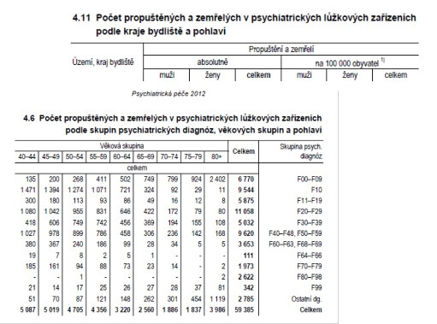
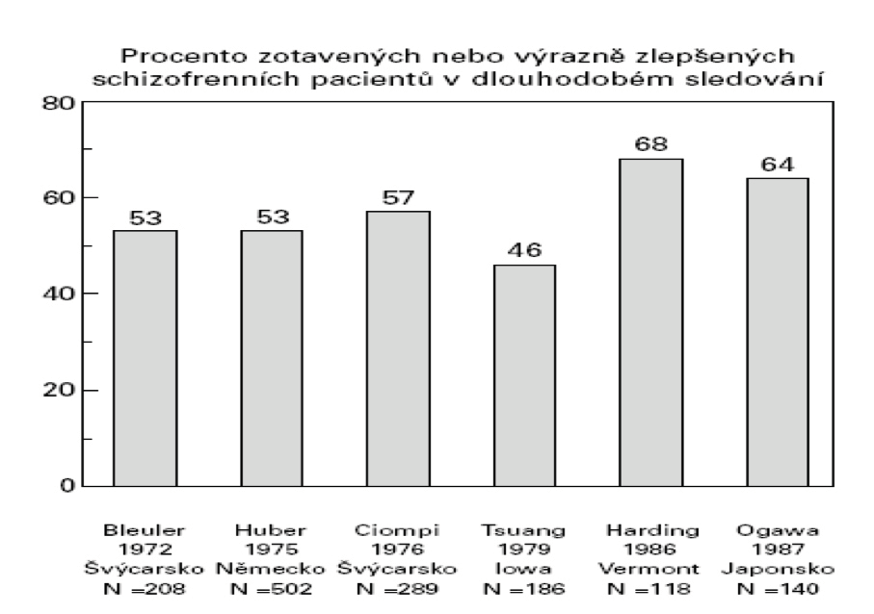
duševní onemocnění a statistiky

Slide 19
duševní onemocnění a statistiky
statistické výzkumy u nás se zaměřují na patologické aspekty, ne na proces zotavení a úzdravy
statistiky jako by se zotavením vůbec nepočítaly
budou k dispozici aktuální a kvalitativní statistiky týkající se zvládání duševní nemoci u nás?
určitě přispěje představení pojmu „recovery“
prvním krokem je, aby i profesionálové věděli, že zotavení je možné
a v tom mohou Peer pracovníci výrazně přispět

Slide 20
Pro pochopení procesu zotavení jsou klíčové témata stigmatizace a autostigmatizace

Slide 21
pro koho je zotavení klíčové
pro uživatele péče
pro psychiatry a jiné lékaře
pro ne-psychiatrické profese
pro uživatelské hnutí
pro peer pracovníky

Slide 22
praktické důsledky
v tréninku personálu
služby orientované na zotavení
nový přístup musí zahájit poskytovatelé služeb
oni jej musí předávat uživatelům péče
peer pracovníci v tom mohou být významnou složkou

Slide 23
metody pracující s pojmem zotavení
STORM model zotavení podle holandské školy psychosociální rehabilitace
strength model of case management mapování silných stránek
Recovery star mapovací technika reflektuje recovery filosofii
WRAP propracovaný nástroj zvládání onemocnění a osobního posílení

Slide 24
strength model of case management
zaměření na silné stránky
zaměření na problém a deficity je v péči o duševně nemocné pevně zakořeněno
připomínat problémy a minulá selhání má vliv na pociťovanou sebeúctu
zaměření na silné stránky má výhodu v tom, že interview na toto téma je již samo o sobě intervencí – posiluje sebedůvěru a sebeúctu

Slide 25
strength model of case management
CHARLES RAPP profesor sociální práce v Kansasu silnými stránkami rozumí:
osobní atributy (např. oddaná matka)
nadání a dovednosti (umí hrát na kytaru, umí uvařit čínu)
silné stránky v okolí (přijímající církevní spolek, auto k dispozici)
zájmy a aspirace (rád rybaří, sportuje nebo chce být rockový zpěvák)

Slide 26
strength model of case management
kritika ochranných bublin – chráněných prostředí, které fakticky izolují klienty
kritika na problémy zaměřených přístupů
nejde o to, že problémy, překážky a výzvy neexistují ale jsou kontextově vázány
proč se zabývat problémy dřív než víme, co chceme problémy je třeba řešit ve chvíli, kdy se objeví, ale při mapování silných stránek se nezaznamenávají
existuje přímá souvislost mezi mapováním a intervencemi mapování chybějících dovedností vede k jejich nácviku, mapování potřeb vede k jejich naplňování atd.

Slide 27
strength model of case management
kapacita k růstu a recovery je již přítomná v člověku, kterému pomáháme
náš úkol je umožnit podmínky, ve kterých se může růst odehrávat (obraz květiny a zahradníka)
M. J. LAMBERT (1992) identifikoval v psychoterapii jako klíčové faktory pozitivní změny:
atributy klienta – silné stránky 40%
vztah mezi terapeutem a klientem 30%
naděje 15%
vliv terapeutické modelu nebo školy 15%

Slide 28
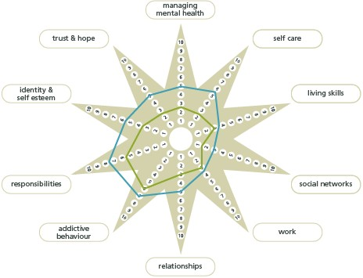
hvězdice zotavení Recovery star
Příklad mapovací techniky, která je zaměřená na silné stránky a zároveň umožňuje porovnat vývoj situace klienta v čase

Slide 29
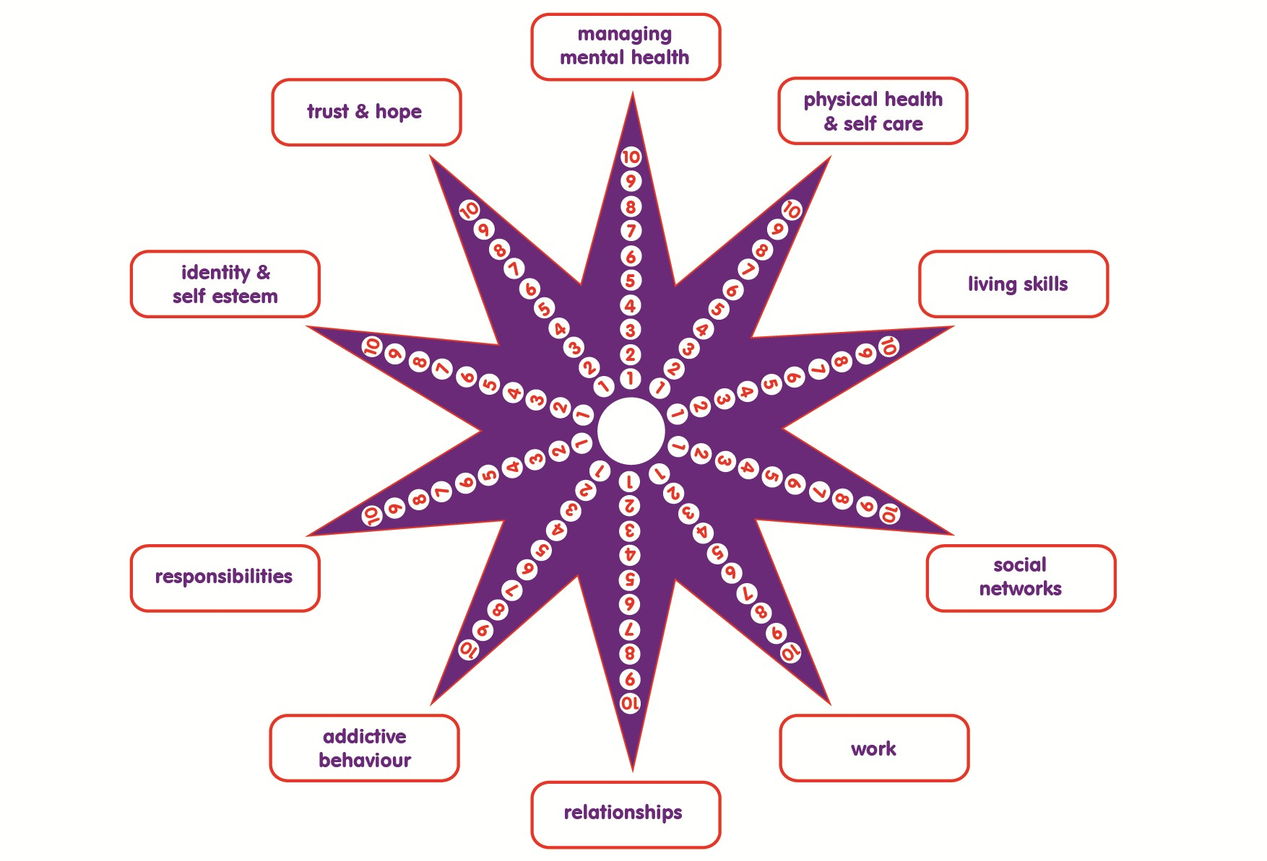

Slide 30
www.cmhcd.cz vzin@cmhcd.cz

